Slide 2
Stöd av geotekniker på skadeplats med interaktivt webbaserat kartstöd
Anders Finn, Bohus Räddningstjänstförbund
Mats Öberg, SGI Statens Geotekniska Institut

Slide 3
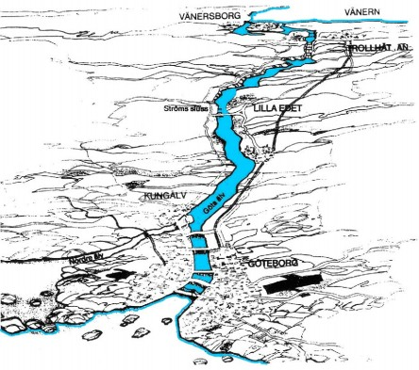
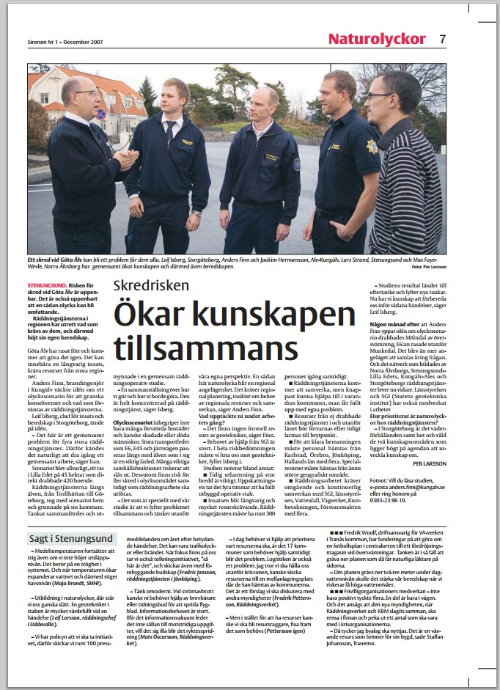
Mats
Anders Finn Enhetschef Bohus Räddningstjänstförbund (BORF)
BORF! 2013, Kungälv & Ale Kommuner ca 70 000 invånare, 5 stn, ca 135st anställda, ca 900 larm
Lyfte skred- och rasfrågan 2007. Vilket ledde fram till en gemensam räddningsoperativ studie för Göta Älvdalen, vilket i sin tur ledde till Lst stor övningar etc.
.

Slide 4
Anders
Varför lyfte jag frågan – ”finns det någon plan eller samverkan gällande skredsproblematiken i regionen?

Slide 5
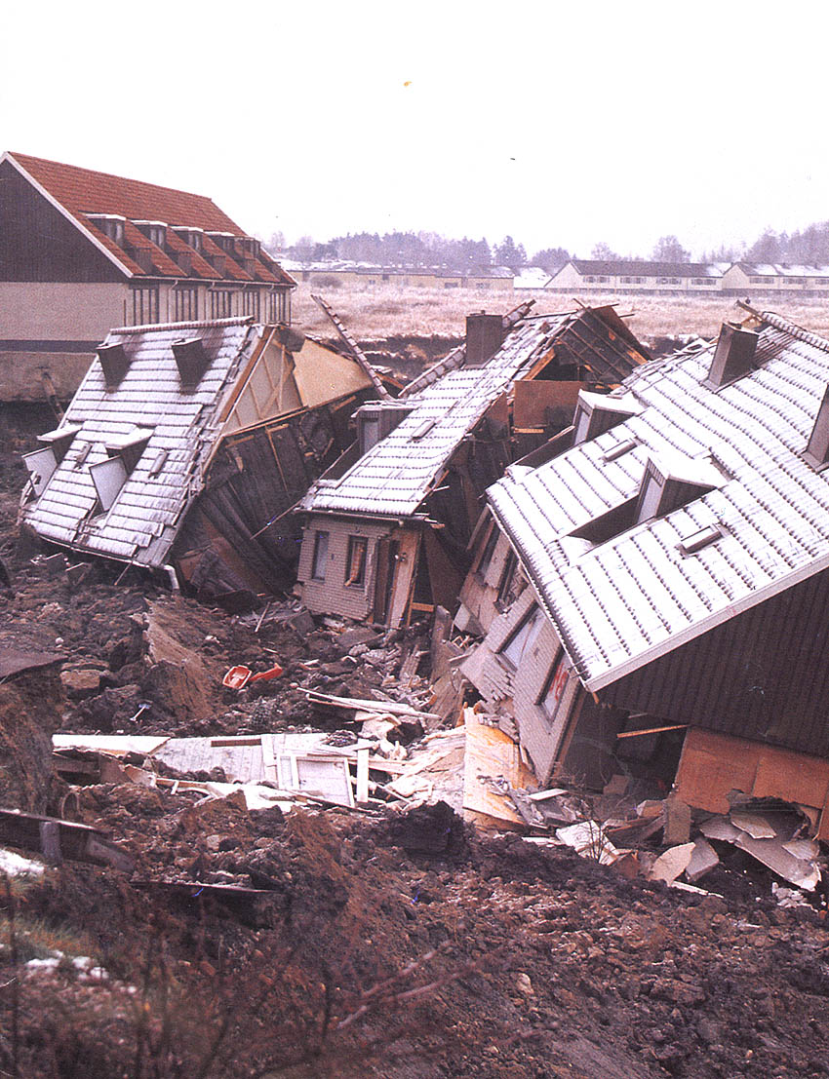
Anders

Slide 6
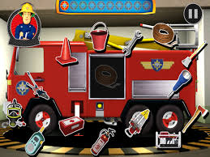
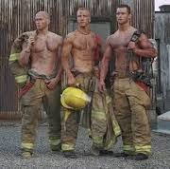
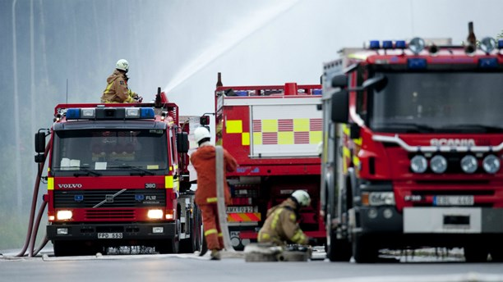
Anders
Är 1+4 lösningen på allt?

Slide 7
Anders
Resultat och frågeställningar:
Tillgång till geotekniker?
Vad är rätt resurser? (kanske inte 1+4)!
Uthållighet över tid?
Notes:
Resurser, hkp, hundar, ljus, IR

Slide 8
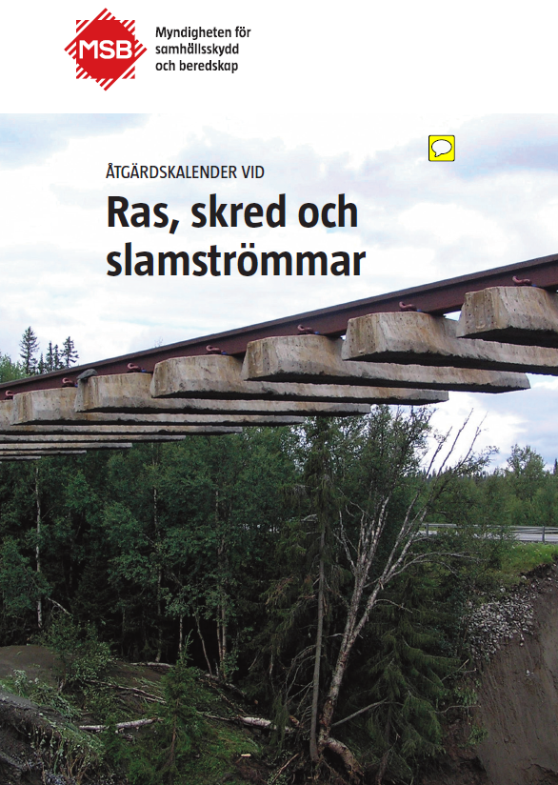
Mats
Anders Finn Enhetschef Bohus Räddningstjänstförbund (BORF)
BORF! 2013, Kungälv & Ale Kommuner ca 70 000 invånare, 5 stn, ca 135st anställda, ca 900 larm
Lyfte skred- och rasfrågan 2007. Vilket ledde fram till en gemensam räddningsoperativ studie för Götaälvdalen, vilket i sin tur ledde till Lst stor övningar etc.
Involverad som skred och ras ”expert” från räddningstjänsten (en inkompetent sådan) i framtagandet av MSB:s Åtgärdskalender vid ras, sked och slamströmmar!
I samband med Åtgärdskalendern blev BORF test räddningstjänsten för att prova om hur det fungerade med geotekniker på distans.
2014 ombed att vara räddningstjänstrepresentant i detta projekt
Notes:
Togs fram dec 2013. Bra men behövde kompletteras med ett webbaserat stöd, Jag frågar dig hur används dessa idag?

Slide 9
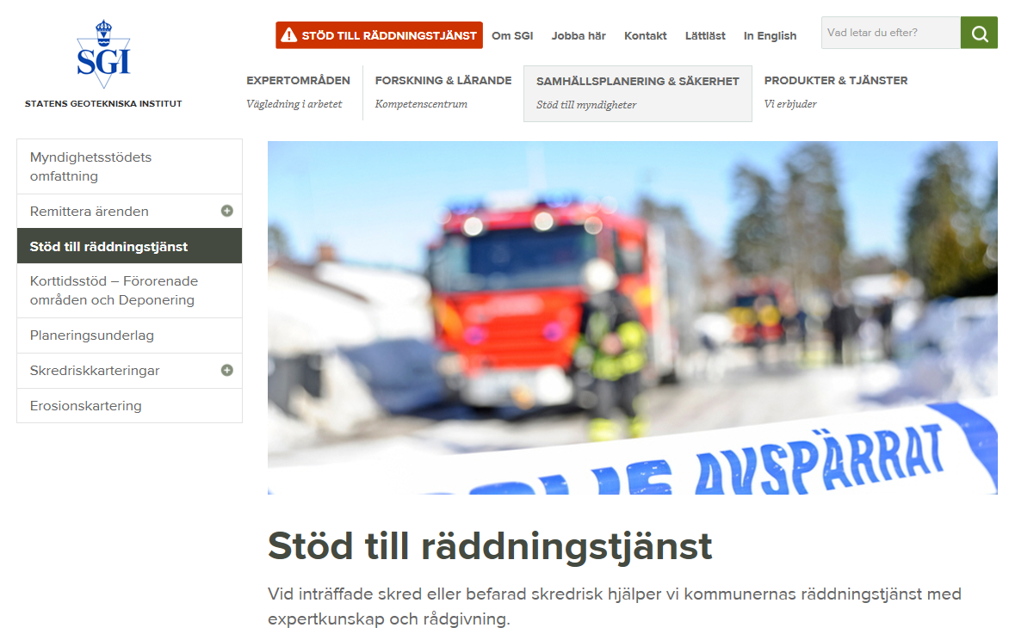
Mats
Mats Öberg, systemutvecklare GIS (Geografiska Informationssystem) på SGI Statens Geotekniska Institut
SGI är en expertmyndighet som arbetar med frågor om jord och berg i samband med markanvändning och byggande. I fokus står geoteknisk säkerhet och att minimera risken för ras, skred och erosion.
Utför skredriskutredningar (sannolikhet och konsekvens), t ex Göta älv
Stöd till Räddningstjänst utgörs normalt av besiktningar, värdering av risker, bedömning av åtgärder. Direkt rådgivning vid akuta lägen. SGI TiB fr o m 1 jan 2016.

Slide 10
Interaktivt webbstöd
Mats
2014-2015 ett MSB2:4 utvecklingsprojekt ”Räddningstjänsttillämpningar för georelaterade olyckor”. 2016-2017 Implementeringsprojekt (sökt medel)
Deltagare: SGI, SGU, RTJ BORF, Lantmäteriet, MSB och SKL. (Ev. även Länsstyrelsen Västra Götaland 2016-17). (Livsmedelsverket för VAKASTAB)
Med hjälp av tre moderna webbaserade applikationer - RTJ FÄLT, GEOSTAB, VAKASTAB - kan räddningstjänsten och sakkunniga myndigheter i samverkan bättre utnyttja befintliga geodata för att lösa problem och utföra åtgärder vid överhängande fara för ras, skred, slamströmmar och kemspill i känslig mark.
(Webbstödet är inte avsett för ’generell’ användning)

Slide 11
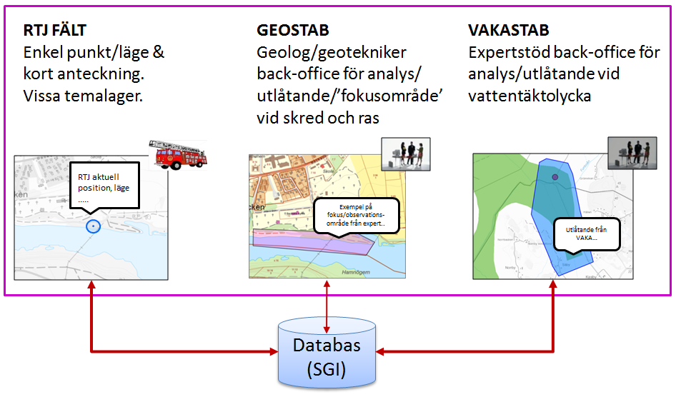
Mats
Inte möjligt för 5-10 år sedan…
Nu: standardiserade kartjänster från svenska myndigheter, Lantmäteriets öppenhet för grundläggande bakgrundsdata, modern webbteknik

Slide 12
Demonstration av RTJ FÄLT
Anders/Mats
Kortfilm grundläggande funktioner
DEMO
Kortfilm ytterligare funktioner och innehåll
DEMO
http://gis.swedgeo.se/dokument/avi/skadeplats2015_rtjfalt_film1.mp4
http://gis.swedgeo.se/dokument/avi/skadeplats2015_rtjfalt_film2.mp4
Notes:
Film 1 ca 2min, film ca 7min

Slide 13
Framtiden
Anders/Mats
Säkerställa beredskapsfunktion av analysverktyget GEOSTAB, SGI TiB?
Nyttja analysverktyget VAKASTAB via RTJ-fält!
Notes:
Säger du nåt om SGI TiB här (24/7 kontaktbara för stöd från kontoret. Inte sagt något om viss inställelsetid på plats)

Slide 14
Hur kan jag använda detta idag?
Mats
Det är ett utvecklingsprojekt med fullt funktionell testanvändning. Testlager., dessa tas bort 1 jan 2016. Under 2016-17 byggs dubblerad drift med SGI/SGU.
Ni kan testa själv t o m oktober ut.
Gå till projektet startsida http://gis.swedgeo.se/rtj/
Användare: skadeplats
Lösenord: skadeplats
Släng er inte på detta direkt nu… rita gärna, men ta helst bort det ni ritat
Ni kan se filmerna igen (länkade från startsidan)
Följ vidare information på http://gis.swedgeo.se/rtj/ samt andra kommunikationsvägar. Kontakta gärna mats.oberg@swedgeo.se för feedback och frågor.

Slide 15
Anders
Frågor?
Tack för att Ni lyssnade
mats.oberg@swedgeo.se
anders.finn@borf.se

